Slide 1
Оценка свежести мяса

Slide 2
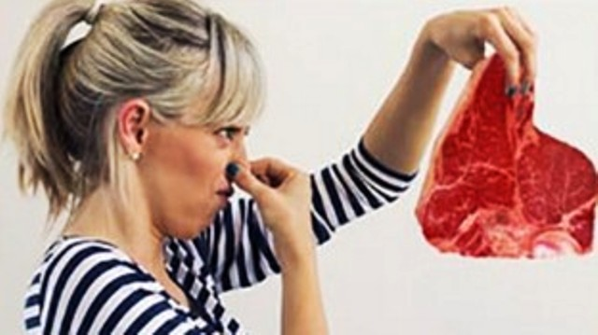
Органолептические методы исследований
Определение запаха
Органолептически устанавливают запах поверхностного слоя туши или испытуемого образца. Затем чистым ножом делают разрез и сразу определяют запах в глубинных слоях. При этом особое внимание обращают на запах мышечной ткани, прилегающей к кости.

Slide 3
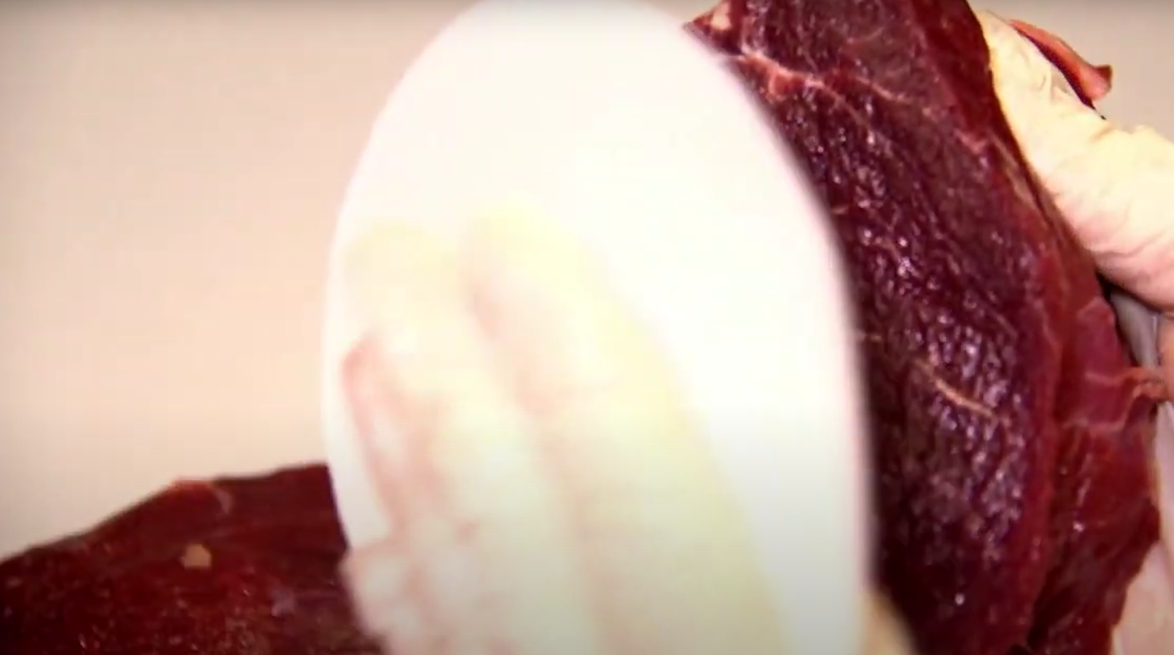
Определение внешнего вида и цвета туши
Вид и цвет мышц на разрезе определяют в глубинных слоях мышечной ткани на свежем разрезе мяса. При этом устанавливают наличие лип- кости путем ощупывания и увлажненность поверхности мяса на разрезе путем приложения к разрезу кусочка фильтровальной бумаги

Slide 4
Определение консистенции
На свежем разрезе туши или испытуемого образца легким надавливанием пальца образуют ямку и следят за ее выравниванием

Slide 5
Определение состояния сухожилий
Состояние сухожилий определяют в туше в момент отбора образцов. Ощупыванием сухожилий устанавливают их упругость, плотность и состояние суставных поверхностей

Slide 6
Определение состояния жира
Состояние жира определяют в туше в момент отбора образцов, устанавливают цвет, запах и консистенцию жира

Slide 7
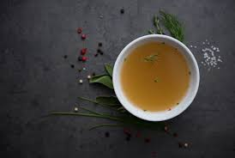
Определение прозрачности и аромата бульона
Запах мясного бульона определяют в процессе нагревания до 80- 85°С в момент появления паров, выходящих из приоткрытой колбы.
Для определения прозрачности 20 см³ бульона наливают в мерный цилиндр вместимостью 25 см³, имеющий диаметр 20 мм, и устанавливают степень его прозрачности визуально

Slide 8
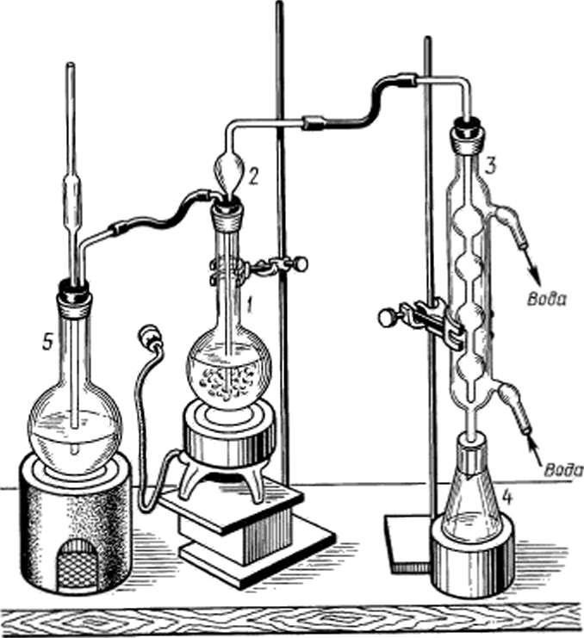
ЛАБОРАТОРНЫЕ МЕТОДЫ ИССЛЕДОВАНИЙ
Метод определения количества летучих жирных кислот
(применяется при разногласиях в оценке свежести мяса)
X = (v – v₀) К · 5,61
где v – количество 0,1 моль/дм³ раствора гидроокиси калия (или гидроокиси натрия), израсходованное на титрование 200 см³ дистиллята из мяса, см³;
v₀ – количество 0,1 моль/дм³ раствора гидроокиси калия (или гидроокиси натрия), из- расходованное на титрование 200 см³ дистиллята контрольного анализа, см³;
К – поправка к титру 0,1 моль/дм³ раствора гидроокиси калия (или гидроокиси натрия);
5,61 – количество гидроокиси калия, содержащееся в 1 см³ 0,1 моль/дм³ раствора, мг.

Slide 9
Метод определения продуктов первичного распада белков в бульоне
Мясо считают свежим, если при добавлении раствора сернокислой меди бульон остается прозрачным.
Мясо считают сомнительной свежести, если при добавлении раствора сернокислой меди отмечается помутнение бульона, а в бульоне из замороженного мяса – интенсивное помутнение, с образованием хлопьев.
Мясо считают несвежим, если при добавлении раствора сернокислой меди наблюдается образование желеобразного осадка, а в бульоне из размороженного мяса – наличие крупных хлопьев.

Slide 10
Метод микроскопического анализа
Мясо считают свежим, если в мазках-отпечатках не обнаружена микрофлора или в поле зрения препарата видны единичные (до 10 клеток) кокки и палочковидные бактерии и нет следов распада мышечной ткани.
Мясо считают сомнительной свежести, если в поле зрения мазка- отпечатка обнаружено не более 30 кокков или палочек, а также следы распада мышечной ткани; ядра мышечных волокон в состоянии распада, исчерченностъ волокон слабо различима.
Мясо считают несвежим, если в поле зрения мазка-отпечатка обнаружено свыше 30 кокков или палочек, наблюдается значительный расход тканей: почти полное исчезновение ядер и латное исчезновение исчерченности мышечных волокон.

Slide 11
ДОПОЛНИТЕЛЬНЫЕ МЕТОДЫ ИССЛЕДОВАНИЙ
Определение амино-аммиачного азота
Х =1,4 × U
U – количество мл 0,1 н. едкого натрия, пошедшего на второе титрование.
Санитарная оценка:
не более 1,26 мг – мясо свежее;
от 1,27 до 1,68 мг – мясо подозрительной свежести;
более 1,68 мг – несвежее (для кроликов от 1,90 до 2,5 мг).

Slide 12
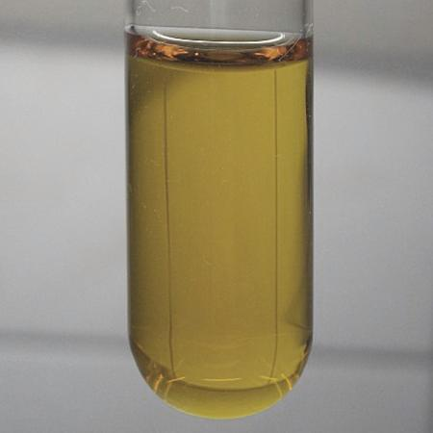
Определение аммиака с реактивом Несслера
Санитарная оценка:
Свежее мясо – бледно-желтый цвет.
Сомнительное – желто-оранжевый цвет.
Несвежее – оранжевый, оранжево-красный осадок

Slide 13
Определение рН мяса
Санитарная оценка: с
вежее мясо – рН не превышает 6,2 (5,7-6,0)

